Slide 1
專案進度報告
負 責 人：何佳曄
目前成員：何佳曄
報告日期：2020.12.18
開始日期：2020.12.11
結束日期：

Slide 2
當周進度
設計 LED 乒乓球遊戲
使用 LED 當作球在移位，以及兩個按鈕當作 PL1 & PL2 ，只要到達任意一邊端點在1個CLK內該側按鈕就要按下，若提早按或者太晚按都算失分。得分時發球權不變，反之換發，最後比分結果由七段顯示器顯示。

Slide 3
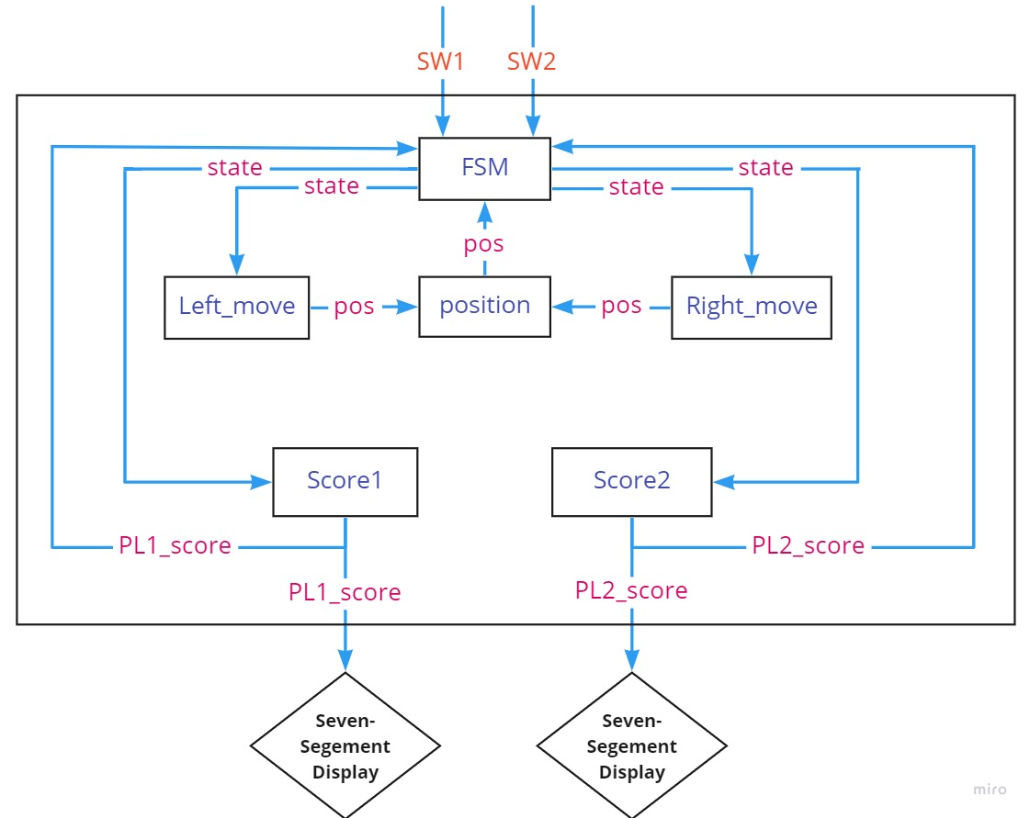
LED PingPong (1/3)
LED 乒乓球遊戲 流程圖

Slide 4
LED PingPong (2/3)
設計 LED 乒乓球遊戲

Slide 5
LED PingPong (3/3)
設計 LED 乒乓球遊戲

Slide 6
問題紀錄
設計 LED 乒乓球遊戲

